Slide 1
Mytouch移动web开发框架
kpxu

Slide 2
概述
Mytouch是在modulejs基础上整合出的一套移动web模块化开发框架。
实现上是通过对hashchange的变化，实现功能模块的加载和切换。根据hash规则中描述的module和action进行实例化和执行。
主要特性：
不涉及ui层，不侵入业务，具有极强的扩展和兼容性
通过hashchange来进行业务模块路由控制
功能模块具备构造和析构方法
提供了zepto、jquery、cache、event、info、tpl等常用功能module扩展
内置消息通讯、事件消息机制
内置txtpl模板引擎，也可根据需要换成其他引擎
封装数据及缓存控制机制，支持灵活的数据性能优化
Notes:
如果要兼容pc侧的话，只需要把zepto换成jquery，并加入对onhashchange事件的兼容处理。

Slide 3
主要结构
业务模块1
业务模块2
业务模块3
业务模块4
业务模块5
……
Mytouch框架：
Data model
数据中心，负责数据加载、缓存控制
Monitor model
调试工具模块
Cache model
缓存管理模块
Device model
设备管理模块
Event model
事件管理模块
Tpl model
模板引擎
url model
url操作模块
info model
消息管理模块
mytouch model
mytouch核心引擎
Modulejs
模块管理
Zeptojs
基础框架

Slide 4
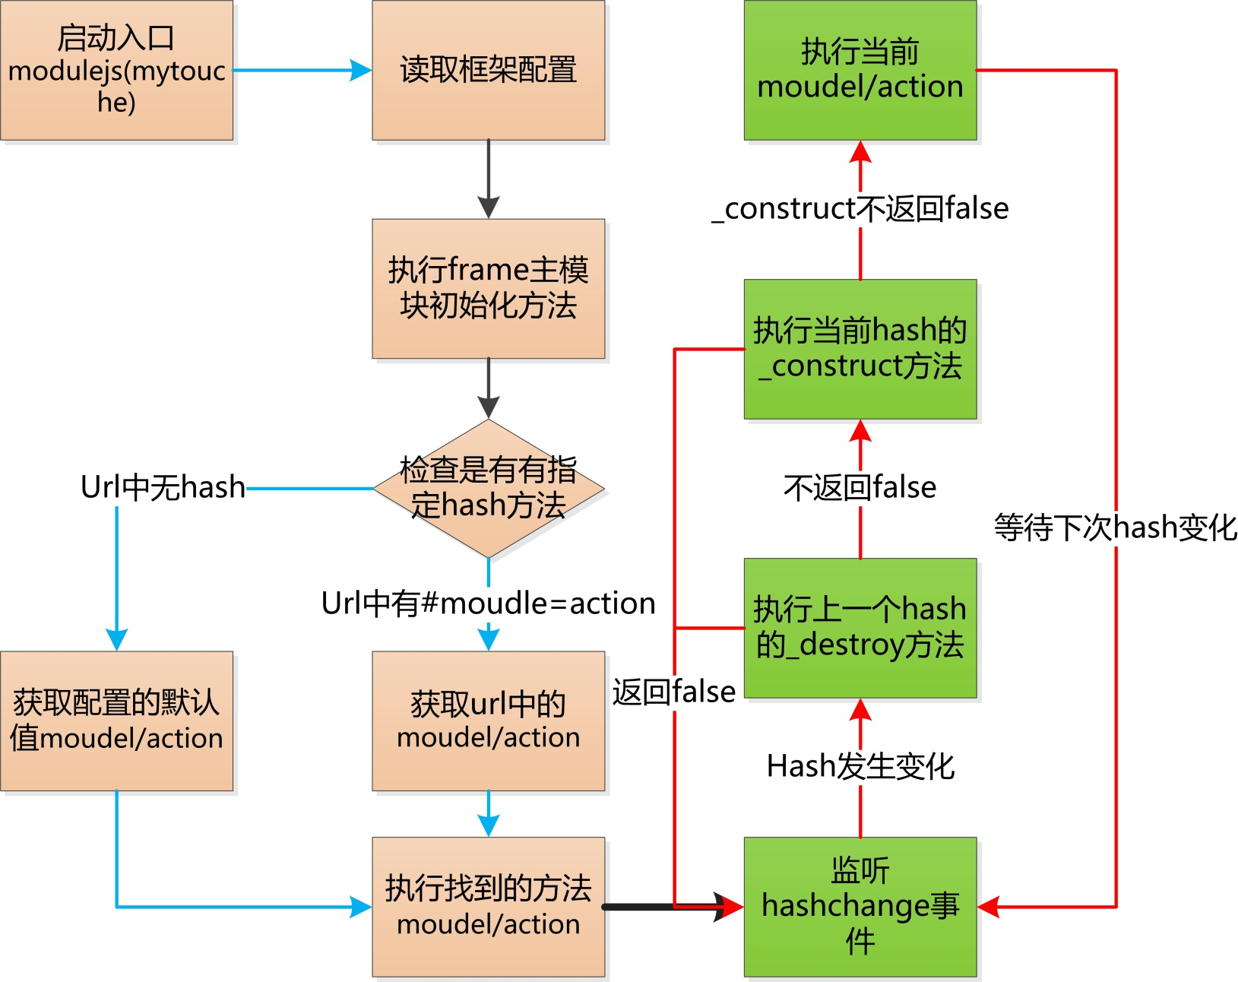
Mytouch的主时序图

Slide 5
框架应用规则
hash规则：
业务中需要定义module，并将相关页面的处理方法定义为action
url的#后以key1=value1&key2=value2的格式表示，第一个key表示要调用的module，第一个value表示要调用的action
相应的url：url#module=action&var1=values1...
具备hash切换前后的析构和构造方法的检查：
构造方法为:action_construct，
析构方法为:action_destroy;
构造和析构函数可用于如预缓存和资源销毁动作

Slide 6
部署（1）demo
Github：
https://github.com/eccued/mytouch
下载整个包
将整个目录上传到任一个域名下面,如
http://demo.com/
访问下面url即可查看运行起来的代码
http://demo.com/index.html
Notes:
文件需要上传到域名下面是因为demo中有ajax远程请求的内容，在本地访问会被浏览器安全策略拦住。

Slide 7
部署（1）文件
将以下文件部署到自己的业务中，建议放在同一个目录下：
/lib/modulejs.js
/lib/zepto.js
/mytouch.js
/src/frame.js
/src/data.js
并增加一个html页面，index.html
Notes:
Seajs和zepto打包是为了让请求更小巧。也可根据需求分开加载，或者把zepto换成jquery
Seajs这里暂时不要使用2.0，还不稳定，而且兼容性不佳。后续慢慢升级

Slide 8
部署（2）引用
在页面中引用modulejs.js、mytouch.js
在js引用前增加如下配置参数：
<script>
_moduleConfig={
alias:{
"data":"http://url/js/data.js",
"frame":"http://url/js/frame.js",
“zepto”:”http://url/js/zepto.js”
},
};
_mytouchConfig={
frame:["frame","init"],
index:["frame","index"],
};
</script>
Notes:
Mytouch对于模块的管理主要是基于alisa来实现，通过alisa我们可以对文件路径和时间戳进行统一的管理配置，在业务代码中引用的时候只需要别名即可
两个全局变量这里是mytouch框架需要的，frame和main这里的区别在于frame里面主要是实现全局的一些业务逻辑如公用api等，main等于是一个业务模块，通过mytouch_main可以指定默认首页的moudel和action

Slide 9
部署（3）业务入口
查看frame里面的代码可以发现：这里面就是存放业务逻辑的代码，这是整个业务的入口，全局级别的代码都在这里实现。
全局的入口方法就是前面定义的frame方法
frame:["frame","init"],
Frame方法执行完以后就会立即调用main方法
index:["frame","index"]
除了frame之外我们可以新增其他的moudel文件，用来实现其他的业务功能。书写时只需要在alisa中新增其他的别名即可。

Slide 10
部署（4）数据模块
Data模块是我们的数据中心，里面封装了基本的远程数据操作以及缓存管理逻辑，他是非必要模块。开发可以用自己的方式实现数据管理
Data模块里面主要用来实现业务中与远端数据接口交互的逻辑。以及将这些拉取到的数据放入缓存中管理。
具体的实现可以查看data.js代码

Slide 11
其他
开发：
Kpxu、jimyan、wowowang
联系
Email:xukaipeng@qq.com
QQ：158646834

